Slide 1


TIẾNG VIỆT 4

Slide 2

KỂ CHUYỆN

Slide 3
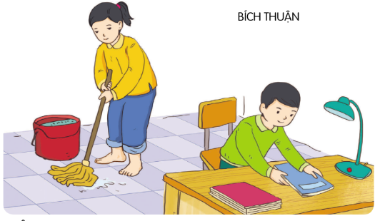
Thứ năm ngày 10 tháng 8 năm 2023
Kể chuyện:
Làm chị
Bích Thuận

Slide 4
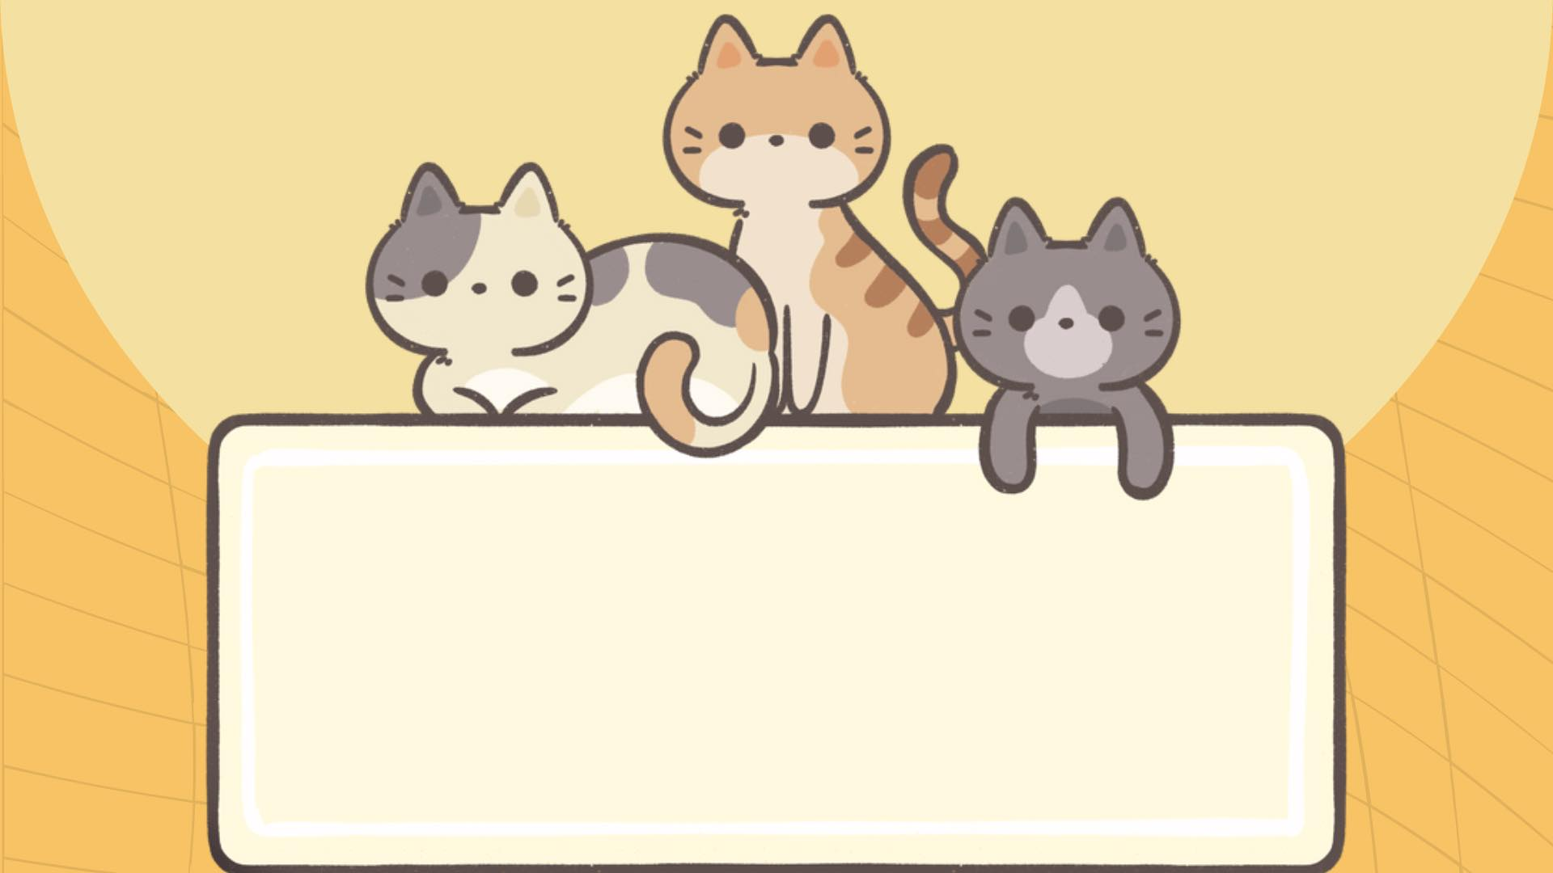
Nghe và kể lại
câu chuyện

Slide 5

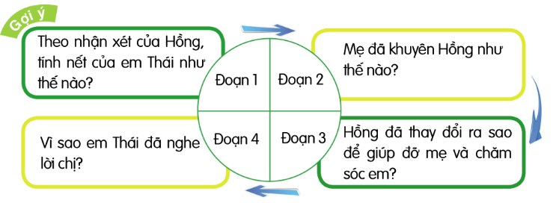

Slide 6
Trao đổi về
câu chuyện

Slide 7

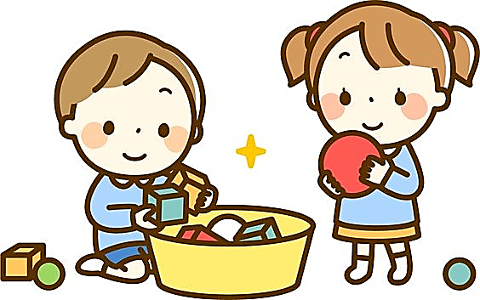
Em suy nghĩ gì về câu chuyện giữa Hồng và em trai?
Hồng và em Thái rất hay cãi nhau, chẳng ai chịu nhường ai.
Giữa em với anh (hoặc chị, em) của mình có những điểm gì giống Hồng và Thái?

Slide 8

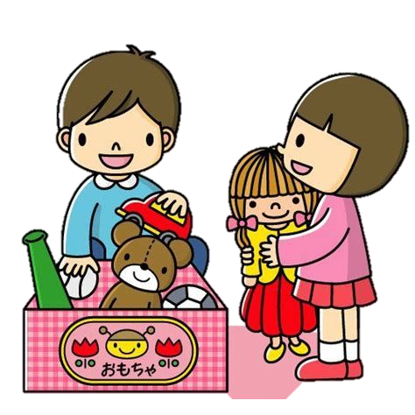
Từ những thay đổi của Hồng trong việc giúp đỡ mẹ và chăm sóc em trai, em có suy nghĩ gì?
Hồng là cô bé biết thương mẹ, nghe lời mẹ, biết thay đổi để làm mẹ vui lòng.

Slide 9

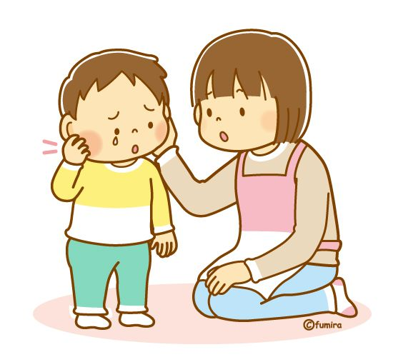
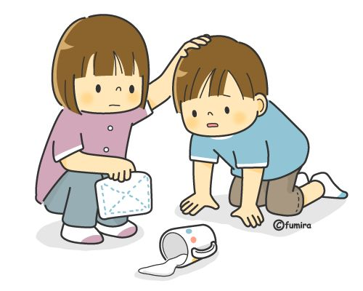
Câu chuyện trên giúp em hiểu điều gì?
Muốn em ngoan thì phải nói nhẹ nhàng với em, phải gương mẫu.
Muốn làm người khác thay đổi, trước tiên mình phải thay đổi để làm gương cho người đó.

Slide 10
THANK YOU

